Slide 1
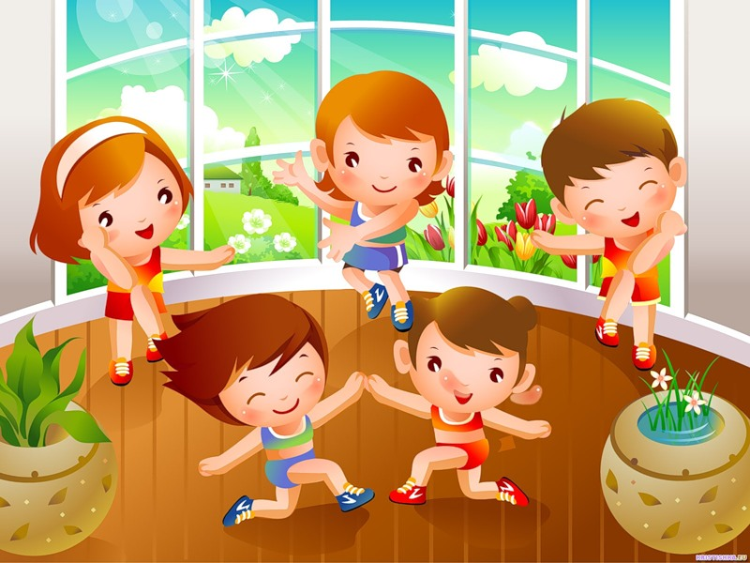
Танцевальная гимнастика в ДОУ

Slide 2
Танцевальная гимнастика (ритмика):
это ритмические движения под музыку, и именно она является начальным этапом освоения искусства танца.
Танец – это средство воспитания и развития личности ребёнка, которое способно создать благотворную почву для раскрытия его потенциальных возможностей и самореализации. Гармоничное соединение движения, музыки, игры формирует атмосферу положительных эмоций, которые в свою очередь раскрепощают ребёнка, делают его поведение естественным и красивым.

Slide 3
Цели и задачи:
развивать физические качества
вырабатывать правильную осанку, посадку головы, походку
силу, ловкость, координацию движений
устранять такие физические недостатки как сутулость, косолапость, искривление позвоночника и т.д.
Танец обучает правилам поведения, хорошим манерам, культуре общения, развивает ассоциативное мышление, пробуждает фантазию и побуждает к творчеству, улучшает состояние здоровья

Slide 4
Правила выполнения упражнений:
1. Упражнения для мышц шеи нужно делать мягко, плавно, без рывков.
2. Выполняя движения руками (вперед, в стороны, вверх вместе) нельзя их сгибать. Нужно постараться научить детей напрягать мышцы.
3. Упражнения для туловища включают разнообразные варианты наклонов и поворотов. При наклонах вперед спина должна быть прямой, голова и подбородок подняты. При наклонах в сторону нельзя сутулиться и наклонять туловище вперед. Прогибаясь назад, сначала надо запрокинуть голову назад и соединить лопатки. При поворотах туловища важно сохранить вертикальное положение позвоночника, не следует прогибаться, сутулиться.
4. В упражнениях для ног, будь то приседы, выпады или поднимания на носки, всегда необходимо удерживать правильную осанку. При поднимании на носки нужно выпрямлять ноги с максимальным напряжением мышц бедра. При выполнении махов можно слегка приседать на опорной ноге, но предельно вытягивать носок рабочей ноги, спину держать прямо. Постепенно амплитуду махов следует увеличивать.
5. Упражнения лежа для мышц таза должны выполняться с напряжением ягодиц.
6. Во время бега нужно высоко поднимать ноги и сохранять темп движения. После бега необходимо выполнять упражнения на дыхание.

Slide 5
Комплекс упражнений условно делится на три части:
I подготовительная часть предназначена для разогревания и подготовки организма к выполнению упражнений основной части. Сюда включаются разные виды ходьбы, танцевальные шаги, бег.
II основная часть направлена на развитие различных групп мышц и физических качеств. В основную часть входит «пиковая нагрузка» - это бег на месте с продвижением, с различными движениями рук, танцевальные движения высокой интенсивности.
III заключительная часть должна научить детей расслабляться и восстанавливать силы после продолжительной нагрузки. В конце каждого комплекса рекомендуется выполнять упражнения на гибкость и растяжку, т. к. хорошо разогретые мышцы наиболее эластичны.

Slide 6
Методы обучения, используемые в программе
-Логоритмика.
-Музыкальная разминка.
-Ритмическая гимнастика.
-Элементы художественной гимнастики
-Партерная гимнастика.
-Танцевальные движения.
-Сюжетно-образные танцы.
-Музыкальные игры.

Slide 7
Логоритмика
«Осенний лес»
Вот полянка, а вокруг (широким жестом руки в стороны)
Липы выстроились в круг (округленные руки сцепить над головой)
Липы кронами шумят (руки вверху, качаем из стороны в сторону)
Ветры в их листве гудят (наклон вперед)
Вниз верхушки прогибают (наклон вперед, покачать туловищем)
И качают их, качают.
После дождика и гроз (выпрямиться, руки поднять)
Липы льют потоки слез (плавно опустить руки, перебирая пальцами)
Каждый листик по слезинке (руки вниз, энергично потрясти кистями)
Должен сбросить на тропинки.
Кап и кап, кап и кап (хлопать в ладоши)
Капли, капли, капли – кап!
До чего же листик слаб (уронить руки).
Он умоется дождем (погладить сначала одну руку, затем другую),
Будет крепнуть с каждым днем (сжать кулачки)
Собираемся друзья,
Медлить нам совсем нельзя!
В путешествие пойдем
И друзей себе найдем.
Дружно за руки берись, друг за другом становись!
Тихо шагом мы идем, руки поднимаем.
Дружно песенку поем, вместе приседаем.
Разогрев (детские песни, трек №1)
В пары встанут малыши,
Наши ручки хороши!
Стенка, стенка,
Потолок,
Два окна, один звонок!
Пиииии (нажимаем на носик, как на звоночек)
(дети в парах друг с другом)
А теперь, мои друзья,
Мы найдем свои места
Звучит музыка, дети бегают, ищут свои места. Музыка выключается, дети встают на свои места.
Логоритмика.
Движения выполняются под стихи. Логоритмика используется в подготовительной части занятия, в партерной гимнастике, в разучивании танцевальных элементов, в образных танцах и в играх

Slide 8
Музыкальная разминка. Ритмическая гимнастика
Движения выполняются под музыку. Используются различные виды ходьбы, бега и прыжки. Как правило разминка выполняется по кругу с продвижением вперед. В этой части упражнения даются с применением образов – например, «идем как цапля», «летим как птички», «прыгаем как зайчики».

Slide 9
Партерная гимнастика.
Это упражнения на растяжку, развитие гибкости и силы, которые выполняются на полу. Они необходимы для того, чтобы ребенок мог владеть своим телом, а его движения были более точные и пластичные. Многие упражнения имеют свои названия и выполняются с использованием логоритмики

Slide 10
Элементы художественной гимнастики
Работа с предметами из художественной гимнастики, обручи, мячи, ленточки.

Slide 11
Сюжетно-образные танцы
Сюжетно-образные танцы являются основой для развития чувства ритма и двигательных способностей занимающихся, позволяющих свободно, красиво и правильно выполнять движения под музыку, в соответствии с текстом песни и особенностями музыки - характеру, ритму и темпу. Сюжетно-образные танцы направлены на развитие выразительности движений, чувства ритма, артистичности, развитие двигательной памяти в соответствии с музыкой и текстом песен. Использование сюжетно-образных танцев в работе с детьми способствует развитию умения воспринимать музыку, то есть чувствовать ее настроение, характер и понимать ее содержание. Развивается музыкальная память, внимание, координация движений, пластичность, ориентация в пространстве. В этом разделе используются как правило изученные танцевальные движения

Slide 12
Музыкальные игры
«Мокрые котята»
Дети изображают промокших под дождем котят, которые лежат на ковре, «свернувшись клубочком». После дождя котята вытягивают лапки, стряхивают капельки, выгибают спинку, умываются, греются, веселятся.
«Снеговик»
Дети стоят врассыпную: ноги широко расставлены, руки на поясе, тело напряжено, спина прямая, осанка горделивая. Играющие изображают «толстых» снеговиков. Под словесные указания взрослого: «Выглянуло солнце, стаю пригревать, снежок стал таять» — «снеговики» постепенно расслабляют мышцы, начинают «оседать», «таять», опуская голову, плечи, руки по очереди. В конце опускаются на пол, превращаясь в «лужицу».
«Снежинки-ручейки»
Игра развивает ориентировку в пространстве, пластику движений. Сопровождается нежным звучанием колокольчиков или металлофона. Все действия выполняются по словесному указанию взрослого
. Все дети любят играть, поэтому в программе используются музыкальные игры различного характера, а именно: сюжетно - ролевые игры, подвижные игры, общеразвивающие игры, игры для создания доверительных отношений в группе, игры направленные на развитие внимания ребёнка к самому себе, своим чувствам, игры на развитие слуха, чувства ритма, ориентации в пространстве.

Slide 13
Место ритмической гимнастики в двигательном режиме. Ритмическая гимнастика используется:
Как дополнительные занятия два раза в неделю.
Как часть физкультурного занятия в виде ритм – блока.
В виде утренней гимнастики.
Как показательные выступления на физкультурных и музыкальных праздниках.

Slide 14
Спасибо за внимание

